Slide 1

MANUAL TÉCNICO
RESTFUL .NET SINBDD GR09
INTEGRANTES:
JULIO ENRIQUE VICHE CASTILLO
GABRIEL OMAR MURILLO MEDINA
GRUPO: GR09
FECHA: 27/10/2026
ASIGNATURA: ARQUITECTURA DE SOFTWARE
1

Slide 2

DESARROLLO
OBJETIVO
CREACIÓN DEL SERVIDOR RESTFUL EN .NET
CREACIÓN DEL PROYECTO – CLIENTE CONSOLA
CREACIÓN DEL PROYECTO – CLIENTE ESCRITORIO
CREACIÓN DEL PROYECTO – CLIENTE WEB
CREACIÓN DEL PROYECTO – CLIENTE MÓVIL
CONCLUSIONES
RECOMENDACIONES
2

Slide 3
DESARROLLO
DESARROLLO
  OBJETIVO
  CREACIÓN DEL SERVIDOR RESTFUL
  CREACIÓN DEL PROYECTO – CLIENTE CONSOLA
  CREACIÓN DEL PROYECTO – CLIENTE ESCRITORIO
  CREACIÓN DEL PROYECTO – CLIENTE WEB
  CREACIÓN DEL PROYECTO – CLIENTE MÓVIL
CONCLUSIONES
RECOMENDACIONES
1.1 OBJETIVO Sistema .NET 10/C# 14: API REST ASP.NET Core Web API/Kestrel en TCP 5000; clientes .NET de consola, WPF, web y Android MAUI. El móvil usa XAML, HttpClient y JSON, sin campo de URL. Login MONSTER/MONSTER9; datos en memoria (SINBDD).
RESTful.
Las conversiones se organizan en longitud, masa y temperatura. Cada cliente inicia con autenticación usando MONSTER / MONSTER9. Los datos se mantienen en memoria; no se utiliza base de datos.

Slide 4
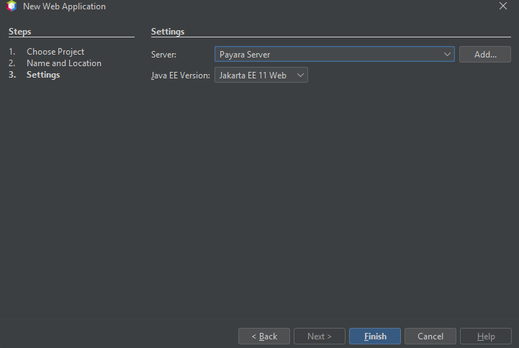
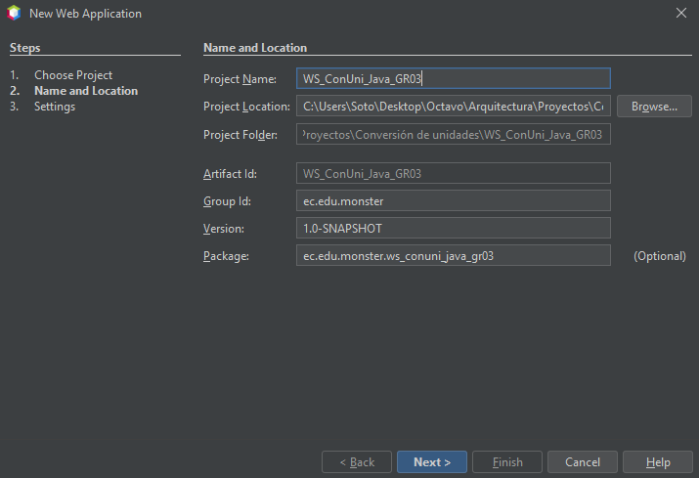
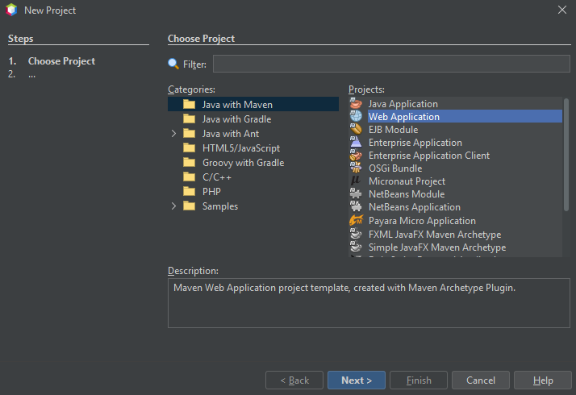
DESARROLLO
DESARROLLO
  OBJETIVO
  CREACIÓN DEL SERVIDOR RESTFUL
  CREACIÓN DEL PROYECTO – CLIENTE CONSOLA
  CREACIÓN DEL PROYECTO – CLIENTE ESCRITORIO
  CREACIÓN DEL PROYECTO – CLIENTE WEB
  CREACIÓN DEL PROYECTO – CLIENTE MÓVIL
CONCLUSIONES
RECOMENDACIONES
1.2 CREACIÓN DEL SERVIDOR RESTFUL Servidor C# 14/.NET 10 con ASP.NET Core Web API, controladores, Kestrel y System.Text.Json. Microsoft.AspNetCore.OpenApi 10.0.12. Escucha en TCP 5000.
Contexto: http://localhost:5000/api/
Rutas: health, auth/login y conversor/{longitud,masa,temperatura}.

Slide 5

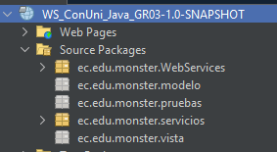
DESARROLLO
DESARROLLO
  OBJETIVO
  CREACIÓN DEL SERVIDOR RESTFUL
  CREACIÓN DEL PROYECTO – CLIENTE CONSOLA
  CREACIÓN DEL PROYECTO – CLIENTE ESCRITORIO
  CREACIÓN DEL PROYECTO – CLIENTE WEB
  CREACIÓN DEL PROYECTO – CLIENTE MÓVIL
CONCLUSIONES
RECOMENDACIONES
1.2 CONTRATO RESTFUL
La API recibe solicitudes HTTP/JSON en el contexto configurado por Program.cs / Kestrel (Swagger UI).
Rutas: health, auth/login y conversor/longitud, conversor/masa, conversor/temperatura.
Responde con JSON; autentica al usuario antes de convertir.

Slide 6

DESARROLLO
DESARROLLO
  OBJETIVO
  CREACIÓN DEL SERVIDOR RESTFUL
  CREACIÓN DEL PROYECTO – CLIENTE CONSOLA
  CREACIÓN DEL PROYECTO – CLIENTE ESCRITORIO
  CREACIÓN DEL PROYECTO – CLIENTE WEB
  CREACIÓN DEL PROYECTO – CLIENTE MÓVIL
CONCLUSIONES
RECOMENDACIONES
ARQUITECTURA DEL SERVIDOR
ASP.NET Core registra los recursos REST; Kestrel ofrece el servidor HTTP embebido y System.Text.Json procesa JSON. Las clases de servicio centralizan la autenticación y las fórmulas de conversión.
Los catálogos se mantienen en memoria, sin acceso a base de datos.

Slide 7
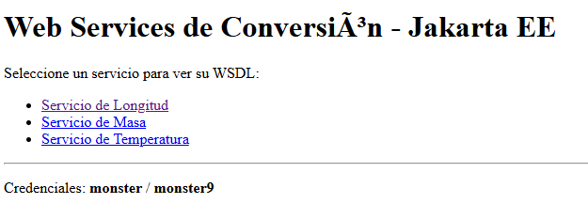
DESARROLLO
DESARROLLO
  OBJETIVO
  CREACIÓN DEL SERVIDOR RESTFUL
  CREACIÓN DEL PROYECTO – CLIENTE CONSOLA
  CREACIÓN DEL PROYECTO – CLIENTE ESCRITORIO
  CREACIÓN DEL PROYECTO – CLIENTE WEB
  CREACIÓN DEL PROYECTO – CLIENTE MÓVIL
CONCLUSIONES
RECOMENDACIONES
VERIFICACIÓN DE LA API Base: http://localhost:5000/api/. Valida health, auth/login y conversor/{longitud,masa,temperatura}. El servidor escucha en TCP 5000.
Base: http://localhost:5000/api/. Valida health y auth/login; prueba conversor/longitud, /masa y /temperatura.
Puerto del servidor REST: 5000.

Slide 8
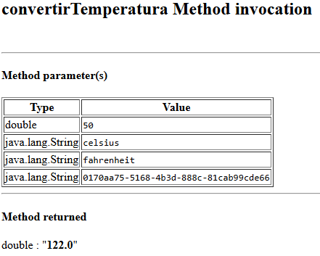
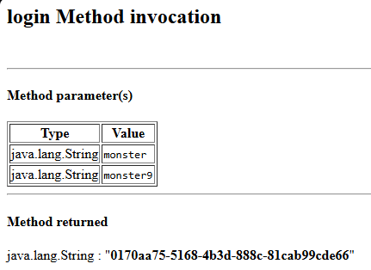
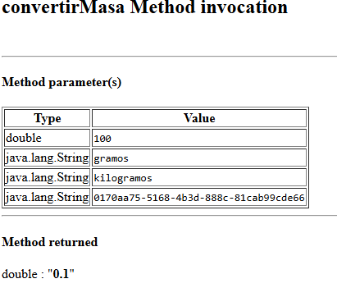
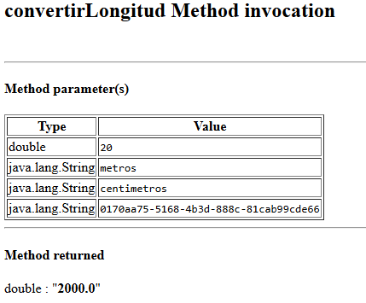
DESARROLLO
DESARROLLO
  OBJETIVO
  CREACIÓN DEL SERVIDOR RESTFUL
  CREACIÓN DEL PROYECTO – CLIENTE CONSOLA
  CREACIÓN DEL PROYECTO – CLIENTE ESCRITORIO
  CREACIÓN DEL PROYECTO – CLIENTE WEB
  CREACIÓN DEL PROYECTO – CLIENTE MÓVIL
CONCLUSIONES
RECOMENDACIONES
PRUEBAS DEL SERVICIO

Slide 9
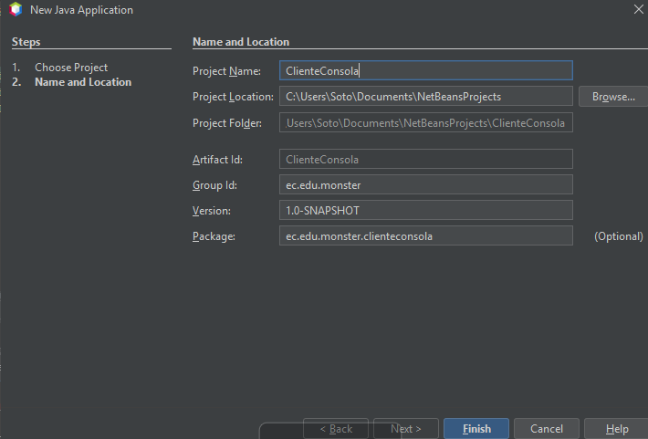
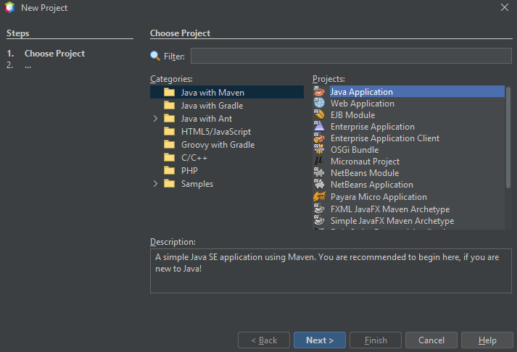
DESARROLLO
DESARROLLO
  OBJETIVO
  CREACIÓN DEL SERVIDOR RESTFUL
  CREACIÓN DEL PROYECTO – CLIENTE CONSOLA
  CREACIÓN DEL PROYECTO – CLIENTE ESCRITORIO
  CREACIÓN DEL PROYECTO – CLIENTE WEB
  CREACIÓN DEL PROYECTO – CLIENTE MÓVIL
CONCLUSIONES
RECOMENDACIONES
1.3 CREACIÓN DEL CLIENTE CONSOLA Cliente de consola C#/.NET 10. Consume REST HTTP/JSON y separa modelo, vista y controlador; inicia con autenticación.
El cliente solicita las credenciales antes de mostrar las opciones de conversión.

Slide 10


DESARROLLO
DESARROLLO
  OBJETIVO
  CREACIÓN DEL SERVIDOR RESTFUL
  CREACIÓN DEL PROYECTO – CLIENTE CONSOLA
  CREACIÓN DEL PROYECTO – CLIENTE ESCRITORIO
  CREACIÓN DEL PROYECTO – CLIENTE WEB
  CREACIÓN DEL PROYECTO – CLIENTE MÓVIL
CONCLUSIONES
RECOMENDACIONES
Controlador del Proyecto
El controlador usa RestClient para invocar la API HTTP, interpretar la respuesta JSON y presentar el resultado.
Modelo del Proyecto
ConversionRequest representa la magnitud, el valor y las unidades que se enviarán en el cuerpo JSON.

Slide 11
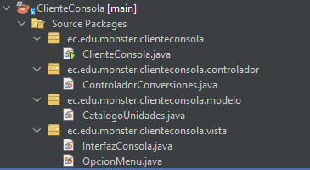
DESARROLLO
DESARROLLO
  OBJETIVO
  CREACIÓN DEL SERVIDOR RESTFUL
  CREACIÓN DEL PROYECTO – CLIENTE CONSOLA
  CREACIÓN DEL PROYECTO – CLIENTE ESCRITORIO
  CREACIÓN DEL PROYECTO – CLIENTE WEB
  CREACIÓN DEL PROYECTO – CLIENTE MÓVIL
CONCLUSIONES
RECOMENDACIONES
Vista del Proyecto
La vista de consola guía el inicio de sesión y ofrece opciones para convertir longitud, masa o temperatura. Muestra mensajes de validación y el resultado con dos decimales.

Slide 12
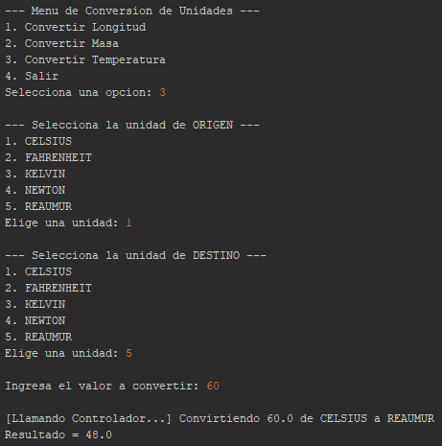
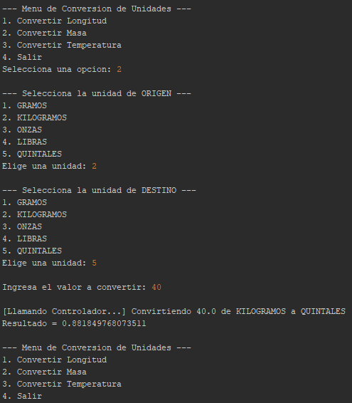
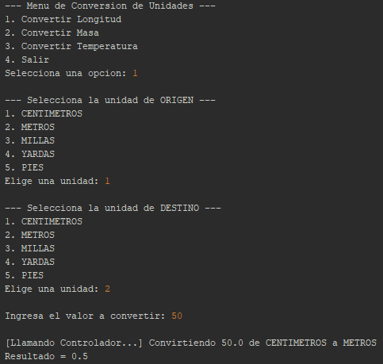
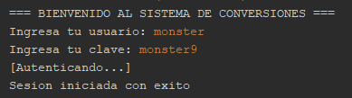
DESARROLLO
DESARROLLO
  OBJETIVO
  CREACIÓN DEL SERVIDOR RESTFUL
  CREACIÓN DEL PROYECTO – CLIENTE CONSOLA
  CREACIÓN DEL PROYECTO – CLIENTE ESCRITORIO
  CREACIÓN DEL PROYECTO – CLIENTE WEB
  CREACIÓN DEL PROYECTO – CLIENTE MÓVIL
CONCLUSIONES
RECOMENDACIONES
Ejecución del Proyecto

Slide 13
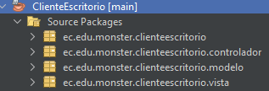
DESARROLLO
DESARROLLO
  OBJETIVO
  CREACIÓN DEL SERVIDOR RESTFUL
  CREACIÓN DEL PROYECTO – CLIENTE CONSOLA
  CREACIÓN DEL PROYECTO – CLIENTE ESCRITORIO
  CREACIÓN DEL PROYECTO – CLIENTE WEB
  CREACIÓN DEL PROYECTO – CLIENTE MÓVIL
CONCLUSIONES
RECOMENDACIONES
1.4 CREACIÓN DEL CLIENTE DE ESCRITORIO Cliente C#/.NET 10 para Windows con WPF. Consume REST/JSON mediante el patrón MVC.

Slide 14



DESARROLLO
DESARROLLO
  OBJETIVO
  CREACIÓN DEL SERVIDOR RESTFUL
  CREACIÓN DEL PROYECTO – CLIENTE CONSOLA
  CREACIÓN DEL PROYECTO – CLIENTE ESCRITORIO
  CREACIÓN DEL PROYECTO – CLIENTE WEB
  CREACIÓN DEL PROYECTO – CLIENTE MÓVIL
CONCLUSIONES
RECOMENDACIONES
Modelo: conserva los datos de sesión y de la conversión.
Controlador: valida entradas y coordina la solicitud HTTP/JSON.

Slide 15
DESARROLLO
DESARROLLO
  OBJETIVO
  CREACIÓN DEL SERVIDOR RESTFUL
  CREACIÓN DEL PROYECTO – CLIENTE CONSOLA
  CREACIÓN DEL PROYECTO – CLIENTE ESCRITORIO
  CREACIÓN DEL PROYECTO – CLIENTE WEB
  CREACIÓN DEL PROYECTO – CLIENTE MÓVIL
CONCLUSIONES
RECOMENDACIONES

Slide 16
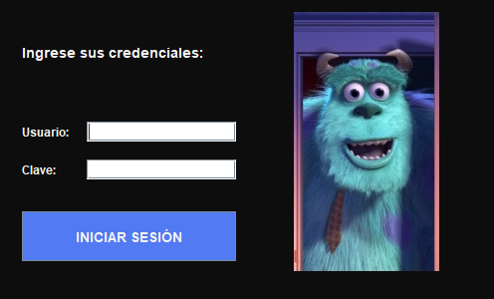
DESARROLLO
DESARROLLO
  OBJETIVO
  CREACIÓN DEL SERVIDOR RESTFUL
  CREACIÓN DEL PROYECTO – CLIENTE CONSOLA
  CREACIÓN DEL PROYECTO – CLIENTE ESCRITORIO
  CREACIÓN DEL PROYECTO – CLIENTE WEB
  CREACIÓN DEL PROYECTO – CLIENTE MÓVIL
CONCLUSIONES
RECOMENDACIONES
Inicio de sesión del cliente de escritorio. Ingresa MONSTER / MONSTER9 para acceder al conversor.

Slide 17
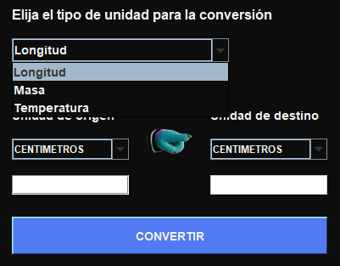
DESARROLLO
DESARROLLO
  OBJETIVO
  CREACIÓN DEL SERVIDOR RESTFUL
  CREACIÓN DEL PROYECTO – CLIENTE CONSOLA
  CREACIÓN DEL PROYECTO – CLIENTE ESCRITORIO
  CREACIÓN DEL PROYECTO – CLIENTE WEB
  CREACIÓN DEL PROYECTO – CLIENTE MÓVIL
CONCLUSIONES
RECOMENDACIONES
Formulario de conversión. Selecciona la magnitud, las unidades de origen y destino, e ingresa el valor que se enviará a la API REST.

Slide 18


DESARROLLO
DESARROLLO
  OBJETIVO
  CREACIÓN DEL SERVIDOR RESTFUL
  CREACIÓN DEL PROYECTO – CLIENTE CONSOLA
  CREACIÓN DEL PROYECTO – CLIENTE ESCRITORIO
  CREACIÓN DEL PROYECTO – CLIENTE WEB
  CREACIÓN DEL PROYECTO – CLIENTE MÓVIL
CONCLUSIONES
RECOMENDACIONES
1.5 CREACIÓN DEL CLIENTE WEB Cliente web C#/.NET 10 con ASP.NET Core que consume los recursos HTTP/JSON de la API.
El cliente web .NET 10 usa ASP.NET Core y consume recursos REST HTTP/JSON. 11 embebido en el puerto 8081. HTML y .NET / C#Script presentan las pantallas; los Servlets gestionan la sesión y las solicitudes HTTP/JSON a la API REST.

Slide 19
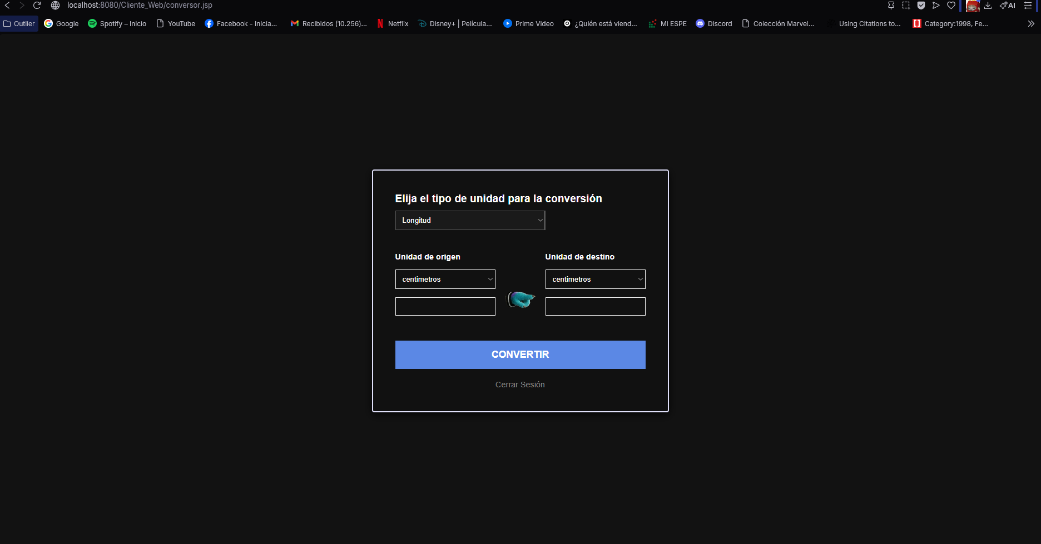

DESARROLLO
DESARROLLO
  OBJETIVO
  CREACIÓN DEL SERVIDOR RESTFUL
  CREACIÓN DEL PROYECTO – CLIENTE CONSOLA
  CREACIÓN DEL PROYECTO – CLIENTE ESCRITORIO
  CREACIÓN DEL PROYECTO – CLIENTE WEB
  CREACIÓN DEL PROYECTO – CLIENTE MÓVIL
CONCLUSIONES
RECOMENDACIONES
La página conversor.html ofrece formularios para seleccionar magnitud y unidades, ingresar el valor y mostrar la respuesta. ConversionServlet comunica el cliente web con los recursos REST.
El formulario envía los datos al Servlet y presenta el resultado de la conversión.

Slide 20
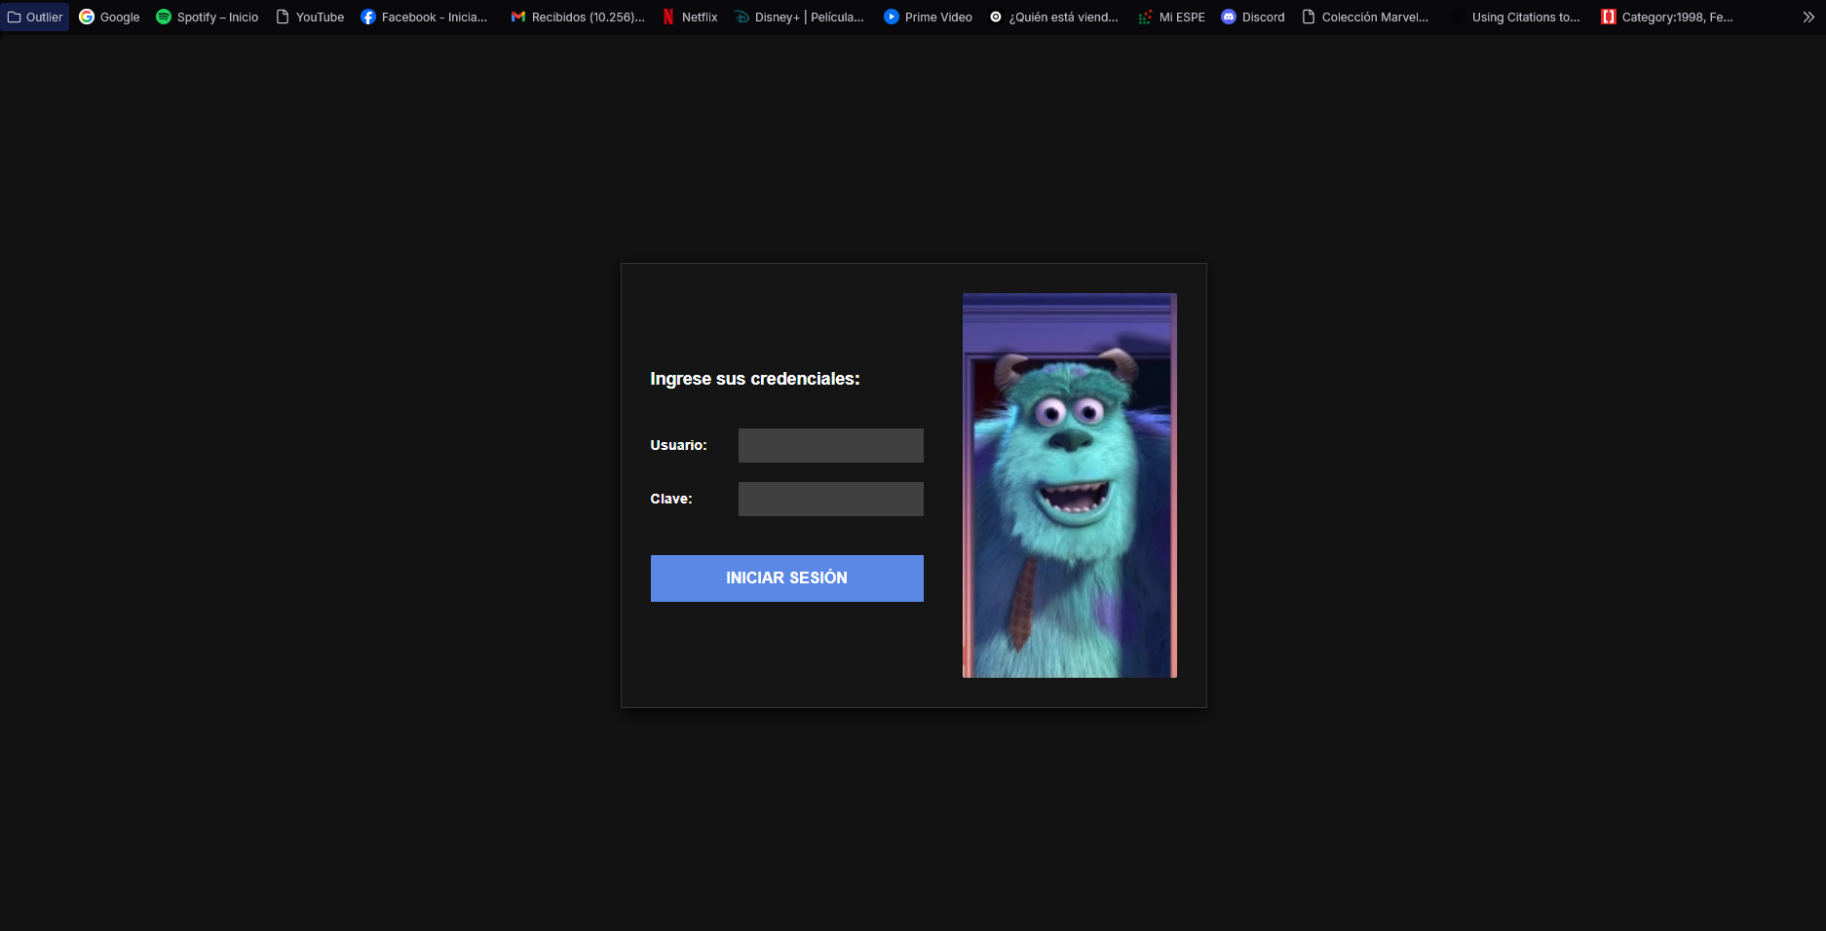
DESARROLLO
DESARROLLO
  OBJETIVO
  CREACIÓN DEL SERVIDOR RESTFUL
  CREACIÓN DEL PROYECTO – CLIENTE CONSOLA
  CREACIÓN DEL PROYECTO – CLIENTE ESCRITORIO
  CREACIÓN DEL PROYECTO – CLIENTE WEB
  CREACIÓN DEL PROYECTO – CLIENTE MÓVIL
CONCLUSIONES
RECOMENDACIONES
index.html presenta el formulario de inicio de sesión. LoginServlet valida las credenciales y habilita el acceso al conversor cuando son correctas.

Slide 21
DESARROLLO
DESARROLLO
  OBJETIVO
  CREACIÓN DEL SERVIDOR RESTFUL
  CREACIÓN DEL PROYECTO – CLIENTE CONSOLA
  CREACIÓN DEL PROYECTO – CLIENTE ESCRITORIO
  CREACIÓN DEL PROYECTO – CLIENTE WEB
  CREACIÓN DEL PROYECTO – CLIENTE MÓVIL
CONCLUSIONES
RECOMENDACIONES
Inicia el servidor REST y después el cliente web. Abre http://localhost:8081/ClienteWeb/ en el navegador para acceder al formulario de autenticación y las funciones de conversión.

Slide 22
DESARROLLO
DESARROLLO
  OBJETIVO
  CREACIÓN DEL SERVIDOR RESTFUL
  CREACIÓN DEL PROYECTO – CLIENTE CONSOLA
  CREACIÓN DEL PROYECTO – CLIENTE ESCRITORIO
  CREACIÓN DEL PROYECTO – CLIENTE WEB
  CREACIÓN DEL PROYECTO – CLIENTE MÓVIL
CONCLUSIONES
RECOMENDACIONES
Acceso al cliente web. Ingresa MONSTER / MONSTER9; una sesión válida permite continuar a la pantalla de conversión.

Slide 23
DESARROLLO
DESARROLLO
  OBJETIVO
  CREACIÓN DEL SERVIDOR RESTFUL
  CREACIÓN DEL PROYECTO – CLIENTE CONSOLA
  CREACIÓN DEL PROYECTO – CLIENTE ESCRITORIO
  CREACIÓN DEL PROYECTO – CLIENTE WEB
  CREACIÓN DEL PROYECTO – CLIENTE MÓVIL
CONCLUSIONES
RECOMENDACIONES
Selecciona longitud, masa o temperatura. Ingresa un valor y las unidades de origen y destino; el cliente envía una solicitud JSON y muestra el resultado con dos decimales.

Slide 24
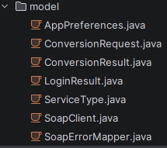
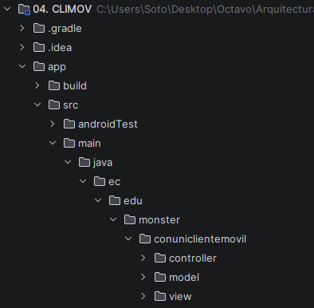
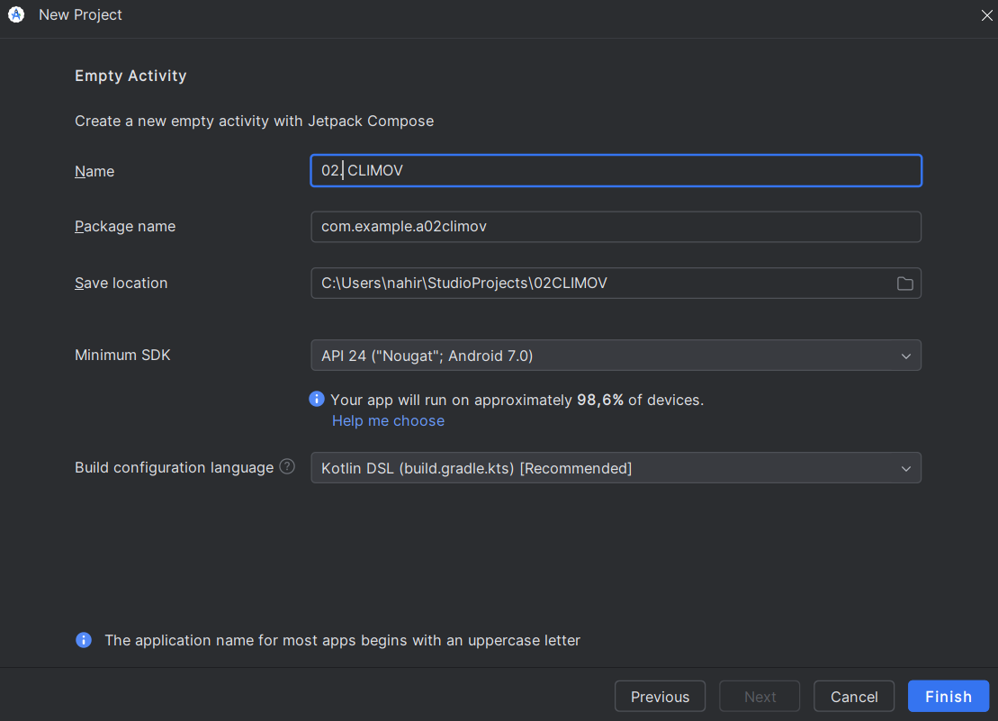
DESARROLLO
DESARROLLO
  OBJETIVO
  CREACIÓN DEL SERVIDOR RESTFUL
  CREACIÓN DEL PROYECTO – CLIENTE CONSOLA
  CREACIÓN DEL PROYECTO – CLIENTE ESCRITORIO
  CREACIÓN DEL PROYECTO – CLIENTE WEB
  CREACIÓN DEL PROYECTO – CLIENTE MÓVIL
CONCLUSIONES
RECOMENDACIONES
1.6 CLIENTE MÓVIL Cliente Android .NET MAUI 10, C# 14, XAML, HttpClient, System.Net.Http.Json, System.Text.Json, net10.0-android y API mínima 21. Consume REST. Hotspot: 192.168.137.1:5000; emulador: 10.0.2.2:5000.

Slide 25
DESARROLLO
DESARROLLO
  OBJETIVO
  CREACIÓN DEL SERVIDOR RESTFUL
  CREACIÓN DEL PROYECTO – CLIENTE CONSOLA
  CREACIÓN DEL PROYECTO – CLIENTE ESCRITORIO
  CREACIÓN DEL PROYECTO – CLIENTE WEB
  CREACIÓN DEL PROYECTO – CLIENTE MÓVIL
CONCLUSIONES
RECOMENDACIONES
Estructura del proyecto MAUI: páginas XAML, lógica C# y controlador de conversión. El flujo móvil implementa autenticación y conversión.

Slide 26


DESARROLLO
DESARROLLO
  OBJETIVO
  CREACIÓN DEL SERVIDOR RESTFUL
  CREACIÓN DEL PROYECTO – CLIENTE CONSOLA
  CREACIÓN DEL PROYECTO – CLIENTE ESCRITORIO
  CREACIÓN DEL PROYECTO – CLIENTE WEB
  CREACIÓN DEL PROYECTO – CLIENTE MÓVIL
CONCLUSIONES
RECOMENDACIONES
El cliente C# usa HttpClient, System.Net.Http.Json y System.Text.Json para enviar HTTP/JSON y procesar respuestas.
El controlador C# valida la entrada y solicita la conversión REST.
Coordina la selección de unidades, valida los datos y solicita la conversión al recurso REST correspondiente.

Slide 27
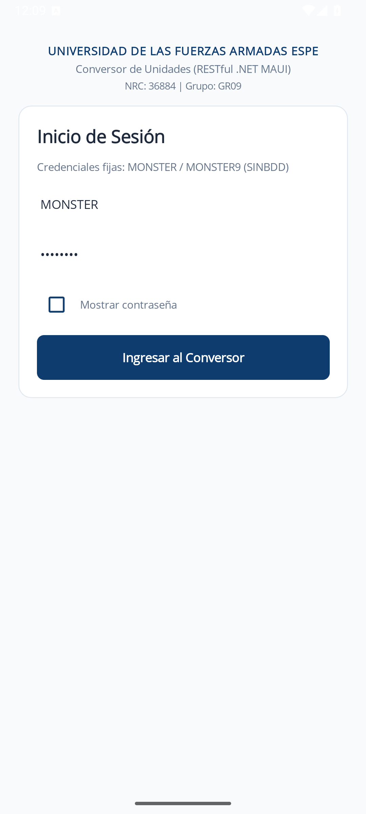
DESARROLLO
DESARROLLO
  OBJETIVO
  CREACIÓN DEL SERVIDOR RESTFUL
  CREACIÓN DEL PROYECTO – CLIENTE CONSOLA
  CREACIÓN DEL PROYECTO – CLIENTE ESCRITORIO
  CREACIÓN DEL PROYECTO – CLIENTE WEB
  CREACIÓN DEL PROYECTO – CLIENTE MÓVIL
CONCLUSIONES
RECOMENDACIONES
LoginPage solicita MONSTER / MONSTER9 y continúa al conversor tras autenticarse.
Solicita las credenciales MONSTER / MONSTER9 y dirige a la conversión tras una respuesta válida.
La página de conversión permite seleccionar magnitud/unidades, ingresar un valor y consultar REST.
Permite elegir magnitud y unidades, ingresar el valor y consultar el resultado de la API REST.

Slide 28
DESARROLLO
DESARROLLO
  OBJETIVO
  CREACIÓN DEL SERVIDOR RESTFUL
  CREACIÓN DEL PROYECTO – CLIENTE CONSOLA
  CREACIÓN DEL PROYECTO – CLIENTE ESCRITORIO
  CREACIÓN DEL PROYECTO – CLIENTE WEB
  CREACIÓN DEL PROYECTO – CLIENTE MÓVIL
CONCLUSIONES
RECOMENDACIONES

Slide 29
CONCLUSIONES
DESARROLLO
  OBJETIVO
  CREACIÓN DEL SERVIDOR RESTFUL
  CREACIÓN DEL PROYECTO – CLIENTE CONSOLA
  CREACIÓN DEL PROYECTO – CLIENTE ESCRITORIO
  CREACIÓN DEL PROYECTO – CLIENTE WEB
  CREACIÓN DEL PROYECTO – CLIENTE MÓVIL
CONCLUSIONES
RECOMENDACIONES
El sistema mantiene una lógica de conversión común para las aplicaciones de consola, escritorio, web y móvil. RESTful publica recursos HTTP/JSON que los clientes .NET / C# consumen mediante solicitudes web.
La autenticación se realiza antes de convertir y las unidades se organizan en tres magnitudes. La solución es SINBDD: utiliza datos en memoria y no requiere persistencia en una base de datos.

Slide 30
RECOMENDACIONES
DESARROLLO
  OBJETIVO
  CREACIÓN DEL SERVIDOR RESTFUL
  CREACIÓN DEL PROYECTO – CLIENTE CONSOLA
  CREACIÓN DEL PROYECTO – CLIENTE ESCRITORIO
  CREACIÓN DEL PROYECTO – CLIENTE WEB
  CREACIÓN DEL PROYECTO – CLIENTE MÓVIL
CONCLUSIONES
RECOMENDACIONES
Mantén el servidor activo antes de iniciar los clientes y prueba cada recurso con valores conocidos.
Conserva sincronizados las rutas REST, los modelos JSON y las respuestas de los cuatro clientes.
Al tomar capturas para el manual, incluye el inicio de sesión, una conversión por magnitud y la ejecución del servidor. Registra la solicitud, las unidades y el resultado visible.

